Slide 1
III DEO
POJAM I VRSTE TURISTIČKOG ARANŽMANA
1.1. Pojam i definisanje turističkog aranžmana
1.2. Podela turističkih aranžmana

Slide 2
Pojam turističkog aranžmana
Turistički aranžman predstavlja dve ili više usluga u vremenu i po sadržaju sinhronizovanih, koje se nude potencijalnom turisti, bilo po sopstvenoj odluci agencije ili na zahtev klijenata, a kojima turista zadovoljava, delimično ili u potpunosti, svoju turističku potrebu (B. Vukonić).
Kombinacija usluga/celovitost/jedinstvena cena
Turistički ili paušalni aranžman/paket aranžman/organizovano putovanje

Slide 3
Prednosti turističkog aranžmana
Odluka o kupovini se odnosi na kupovinu kompletnih usluga (ušteda u vremenu; kupovina u mestu stalnog boravka).
Troškovi putovanja i boravka su unapred poznati.
Posao organizovanja putovanja obavljaju profesionalne organizacije (posao izvođenja - stručna lica).
Jedinstvena i relativno niska cena.
Raznovrsnost ponude aranžmana i mogućnost izbora.

Slide 4
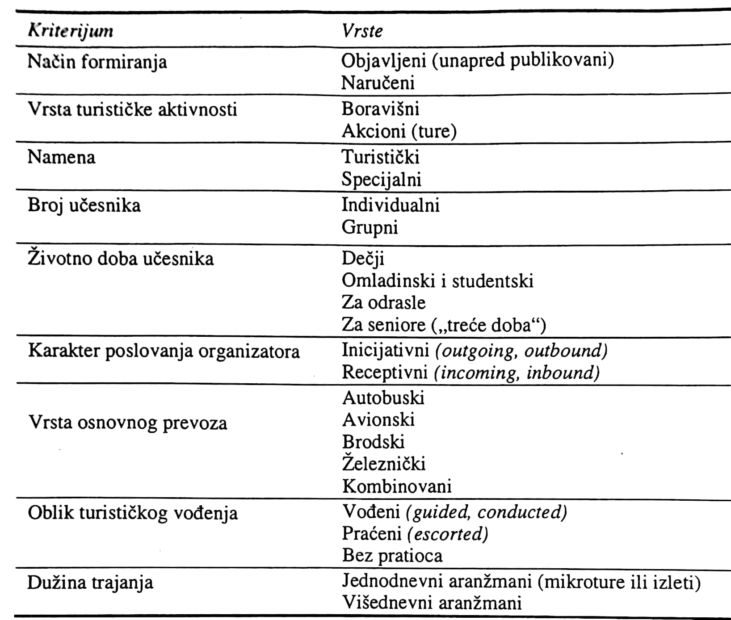
Vrste turističkih aranžmana

Slide 5
Vrste turističkih aranžmana prema načinu formiranja
Naručeni aranžmani - organizuju se na zahtev klijenata.
Karakteristični su za klasične turističke agencije.
Mogu biti individualni i grupni.
Foreign Independent Travel (F.I.T.) - organizovana individualna putovanja u inostranstvo - klijenti su većih platežnih mogućnosti (određene avio-kompanije, let u business klasi, hoteli najviše kategorije i dr.).

Slide 6
Vrste turističkih aranžmana prema načinu formiranja
Aranžmani rađeni po programu turističke agencije (osnovni proizvod turoperatora).
Rade se za nepoznatog kupca na osnovu prethodno izvršenog istraživanja tržišta.
Osnovna prednost - relativno niže cene.
Elementi aranžmana su fiksni i učesnici putovanja ih ne mogu menjati.
U novije vreme se javljaju fleksibilnija putovanja.
All-inclusive aranžmani (jedinstvenom cenom obuhvaćene su sve usluge).
Dinamički paket usluga (dynamic package) - elementi se mogu komponovati prema željama klijenata.

Slide 7
Vrste turističkih aranžmana prema načinu izvođenja aranžmana (vrsti turističke aktivnosti)
Boravišni ili stacionarni aranžmani - duži boravak u turističkoj destinaciji (letovanja, zimovanja).
Osnovni cilj putovanja - odmor i rekreacija.
Destinacija, usluge smeštaja i ishrane, kao i brzina prevoza, cene i dr. kriterijumi - uticaj na opredeljenje potrošača.
Dodatni sadržaji (izleti, posete muzejima i sl.), kao i kombinacija destinacija povećavaju atraktivnost.
Tražnja - izrazit sezonski karakter (diferenciranje cena).
U realizaciji se angažuje agencijski predstavnik.

Slide 8
Vrste turističkih aranžmana prema načinu izvođenja aranžmana (vrsti turističke aktivnosti)
Akcioni turistički aranžmani ili ture - bitno obeležje dinamika, odnosno zasnivaju se na kombinaciji i sinhronizaciji različitih usluga, koje se realizuju kretanjem po određenom itinereru, pri čemu je relativno kratak boravak u pojedinim turističkim mestima u cilju razgledanja određenih atrakcija.
Ključna pitanja - izbor itinerera, kao i vrste i kvaliteta prevoznog sredstva.
U izvođenju se angažuju turistički pratioci i vodiči.

Slide 9
Vrste turističkih aranžmana prema širini tržišta (nameni)
Paket aranžmani za masovno tržište - standardni (letovanja, zimovanja, višednevne ture, city break aranžmani i sl.).
Specijalni aranžmani - namenjeni posebnim tržišnim segmentima.
Studijski aranžmani - cilj: proširenje znanja i stručno usavršavanje; uključuje se i prateći turistički program (npr. razgledanje, izleti i sl).
FAM ture - za prodajno osoblje turističkih agencija
Team building aranžmani
Stimulativna (podsticajna) - incentive putovanja - kombinacija poslovnih i nagradnih putovanja (grupna i individualna).
Putovanja sa specijalnim interesovanjem (afinitetni aranžmani) - sport, sticanje znanja i veština, bavljenje nekim aktivnostima, novi i uzbudljivi doživljaji i dr.

Slide 10
Vrste turističkih aranžmana prema širini tržišta (nameni)
Blage aktivnosti: lov, ribolov, biciklizam, rečna ekspedicija, vožnja 4x4, jahanje, kampovanje, pešačenje i posmatranje ptica (birdwatching).
Grube aktivnosti: planinski biciklizam, rafting, vožnja kanuom i kajakom, istraživanje kanjona, planinarenje i penjanje, istraživanje pećina, cross-country skijanje, paraglajding, slobodno penjanje (rock climbing), jeep safari, itd.
Aktivnosti vezane uz kulturne resurse: manastirske ture, ture kulturnog nasleđa (dvorci i tvrđave, UNESCO ture, i sl.), arheološka putovanja, kulinarske i vinske ture.

Slide 11
Vrste turističkih aranžmana prema broju učesnika
Individualni turistički aranžmani - za pojedince ili manji broj lica (do pet);
kreiraju se na zahtev klijenta (mogućnost zadovoljenja individualnih potreba u pogledu vrste i kvaliteta usluga i sadržaja programa);
skuplji (nema popusta za grupe).
Grupni turistički aranžmani - turistička grupa (najmanje 10-15 osoba);
prednost - niža cena (popusti za grupu);
ad hoc ili u vidu lanca aranžmana.

Slide 12
Vrste turističkih aranžmana prema životnoj dobi učesnika
Dečji; omladinski i studentski; aranžmani za odrasle i aranžmani za turiste „trećeg doba“.
Kompletan sadržaj ponuđenih aktivnosti mora biti prilagođen određenom uzrastu.
Turoperatori specijalizovani za ponudu aranžmana namenjenih klijentima određene starosne dobi.
Aranžmani za mlade: ponuda skromnijeg smeštaja, aktivnosti namenjene mladima (sport, druženje, večernji izlasci, žurke i sl.), povoljne cene.
Aranžmani namenjeni porodičnom odmoru - članovi porodice različite starosne dobi.
Aranžmani za seniore (turizam tzv. trećeg doba) - autobuski i kruzing aranžmani; van glavne sezone; povoljnije cene.

Slide 13
Vrste turističkih aranžmana prema karakteru poslovanja turističkih agencija
Inicijativni ili emitivni - predstavljaju tipičan proizvod turoperatora;
- njihovim kreiranjem usmerava se turistička tražnja prema određenim destinacijama.
Receptivni - nastaju na turističkim destinacijama (izleti, razgledanje grada, višednevne ture u okviru destinacije).
- Specifičnost plasmana - direktnim kontaktom sa turistima koji su već na destinaciji; posredstvom emitivnih agencija; putem interneta.

Slide 14
Vrste turističkih aranžmana prema vrsti osnovnog prevoza
Autobuski aranžmani - bus tours
Izleti i višednevna kružna putovanja.
Prednosti - olakšana organizacija putovanja (ceo aranžman se može izvesti istim prevoznim sredstvom - gotovo nema organičenja u pristupu atrakcijama), niža cena.
Tržišni segmenti - mladi, seniori.

Slide 15
Vrste turističkih aranžmana prema vrsti osnovnog prevoza
Avio-aranžmani
Prednosti - brzina, udobnost, relativno niska cena.
Dve vrste aranžmana - čarter i Inclusive Tours - redovne linije.
Čarter ima prednosti zbog relativno niskih cena pod uslovom da se obezbedi visok stepen korišćenja kapaciteta - rizik popunjavanja preuzima turoperator.
Turistički aranžmani na bazi železničkog prevoza

Slide 16
Vrste turističkih aranžmana prema vrsti osnovnog prevoza
Krstarenja ili kružna putovanja brodom
Organizuju ih najčešće specijalizovane kruzing kompanije.
Najrazvijenije emitivno tržište - SAD, u Evropi - Velika Britanija.
Najpopularnije destinacije - Karibi, Mediteran, u novije vreme - Skandinavija, Aljaska, Daleki Istok.
Krstarenja rekama.
Turistički aranžmani na bazi kombinovanog prevoza (avion-autobus; avion-brod; avion-automobil)

Slide 17
Vrste turističkih aranžmana prema obliku turističkog vođenja
Vođeni (guided ili conducted) - sa grupom putuje profesionalni turistički vodič (ture u okviru destinacije koje organizuju receptivne agencije).
Praćeni (escorted) - izvode se uz asistenciju turističkog pratioca.
Bez pratioca

Slide 18
Vrste turističkih aranžmana prema dužini trajanja
Jednodnevni aranžmani (mikroture ili izleti) - razgledanja turističke atrakcije (ili više njih) u pratnji vodiča, pešice, automobilom, autobusom, nekim drugim prevoznim sredstvom ili kombinovano.
Razgledanje grada (city sightseeing), nekog lokaliteta ili pojedinačne atrakcije.
Tzv. lifeseeing ture („razgledanje stvarnog života“)
Višednevni aranžmani (makroture) - razgledanje predviđenih atrakcija, uz moguće angažovanje domicilnih vodiča na pojedinim mestima.
Panoramsko razgledanje - autobusko razgledanje grada, bez usputnog izlaska.

